Slide 1
SQL Developer를 이용한
1. 테이블 만들기
2. 테이블에 값 넣기
실습 01
작성자: 윤요섭

Slide 2
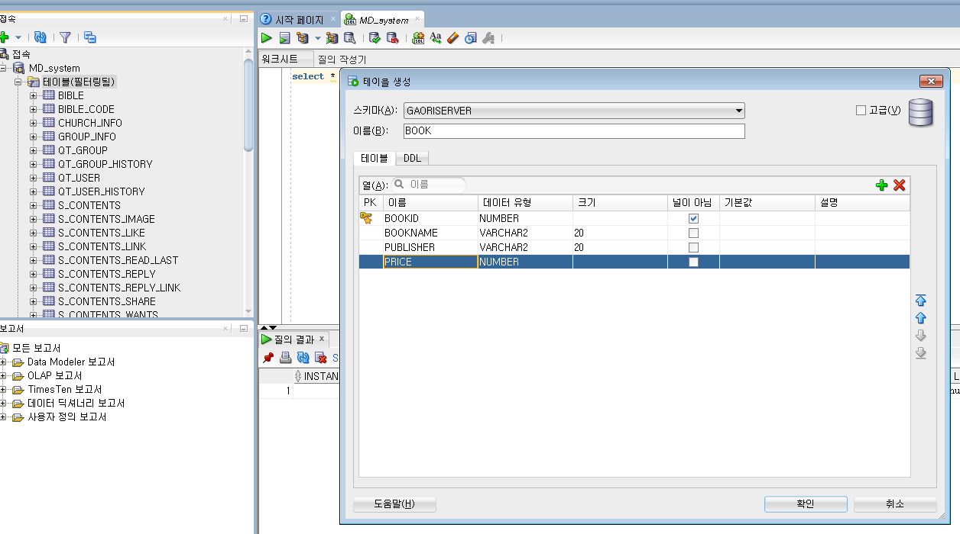
접속 -> MD_system -> 테이블(필터링됨) 에서 우클릭 -> 새 테이블(T)

Slide 3
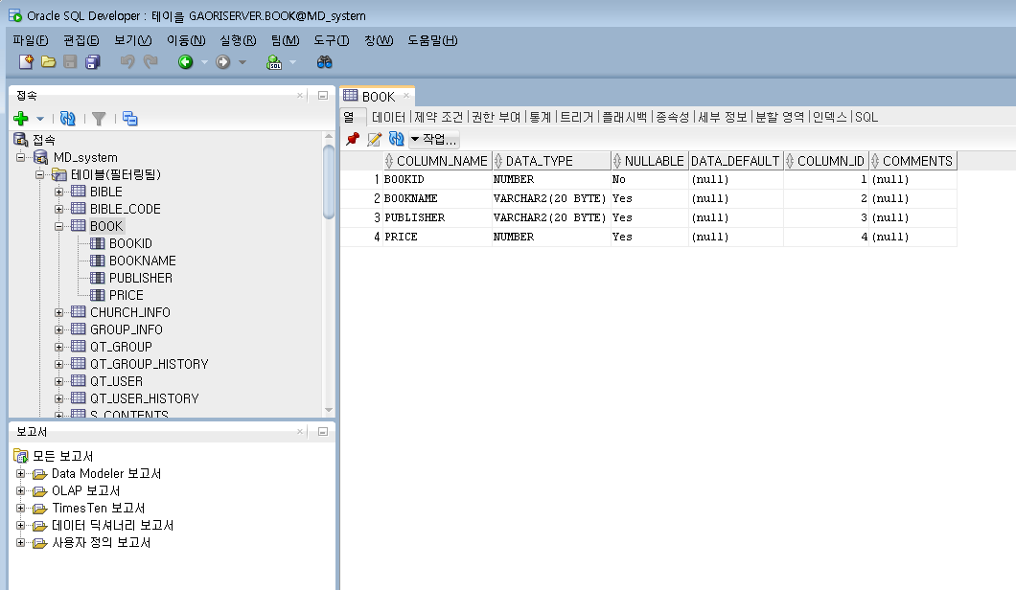

Slide 4
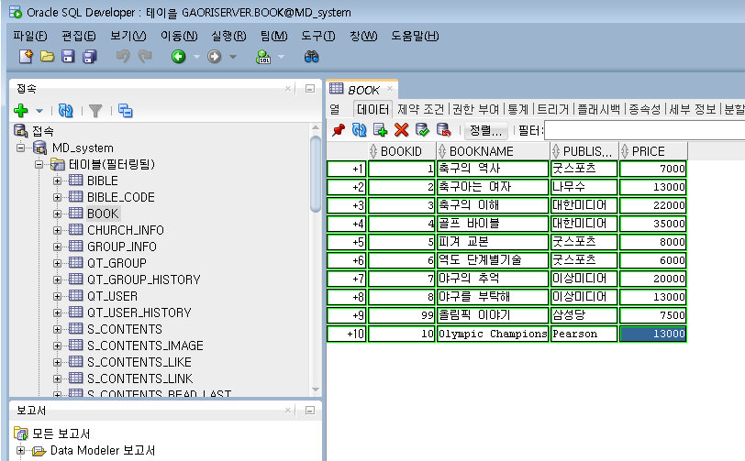
①데이터 -> ②녹색 플러스 아이콘 -> ③데이터 10개 입력 -> ④녹색 체크 아이콘
①
④
②
③

Slide 5
